Slide 1
决策分析与解决方案过程域(DAR)
Decision Analysis and Resolution

Slide 2
主题
基本概念
CMMI中的DAR

Slide 3
基本概念

Slide 4
为什么需要DAR
羊群效应
一个羊群（集体）是一个很散乱的组织，平时大家在一起盲目地左冲右撞。如果一头羊发现了一片肥沃的绿草地，并在那里吃到了新鲜的青草，后来的羊群就会一哄而上，争抢那里的青草，全然不顾旁边虎视眈眈的狼，或者看不到其它还有更好的青草。
中国日报9日讯 据美联社、法新社9日报道，土耳其东部凡省戈瓦斯地区日前发生了一件不可思议的事情，大约1500只正在放牧的绵羊在头羊的带领下突然集体跳崖自杀。
结论：群体决策谬误

Slide 5
基本决策类型
类型 | 缺点 | 应用
直接： 自己决策 | 不鼓励参与 鼓励依赖 | 紧急事件 机密事件
咨询： 咨询个人意见，然后做出决策 | 缺少主动性 不鼓励思考 | 最后期限 僵局 严重冲突
民主： 大家投票 | 冷漠 怠工 进退两难 | 常规问题 很大的团队 不需要个人承诺
协商一致： 所有人参与投票并达成一致 | 花费时间 需要技术 | 需要个人承诺 需要互相配合 互相依赖

Slide 6
CMMI中的DAR

Slide 7
决策分析与解决目的
运用结构化方法按照所建立的准则对所标识的候选解决方案
进行决策

Slide 8
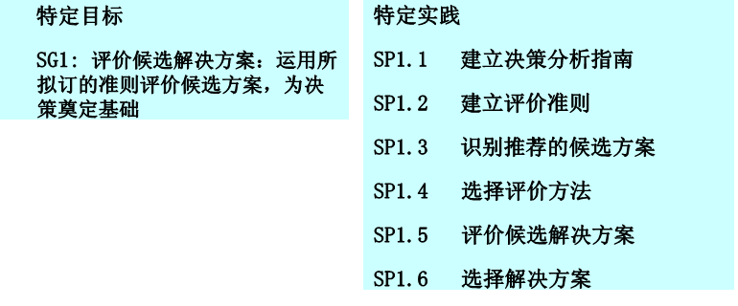
DAR的特定目标与特定实践

Slide 9
SP1.1建立决策分析指南
- 重要的采购活动
供应商选择
- 重大技术方案的选择，包括：
    软件平台的选择
    硬件平台的选择
    技术标准的选择
    有争议的技术方案的选择
- 构件“制作、购买、复用”的选择
- 其它的非技术活动
基本原则：
- 决策问题是中高风险的问题
- 决策影响到了目标的实现

Slide 10
#决策事件举例
目标性
– 是自己开发？还是买成品？还是外包给其他公司？还是
联合开发 ？
– 项目立项的决策
– 是否继续在某个技术上投入？如：对技术平台的投入？
– 给客户先实施1.0 ，将来再升级到2.0 ，还是让客户等
一下，直接实施2.0 的软件？
对需求影响比较大的事件
– 需求的重大变更
对进度影响比较大的事件
– 是采用外购的报表构件还是自己开发？
对质量影响比较大的事件

Slide 11
#决策事件举例
对技术影响比较大的事件
– 某部分是否需要重新编写?
– 在软件开发过程中是否采用持久对象层的技术？
– 是采用哪种技术路线？采用JAVA还是.net路线？
– 当前的技术路线与未来的技术路线是不一致的，
如何权衡这些问题？
– 数据库系统的选择
– 开发工具的选择
对环境影响比较大的事件
– 是否要进行封闭开发？
– 是否在客户现场进行软件开发？
对声誉影响比较大的事件
– 是否可以发布了?

Slide 12
SP1.2建立评价准则
评价准则来源
- 需求
- 假设、约束
- 业务目标
…
评价准则类型
- 技术限制
- 环境影响
- 风险
- 成本
- 质量
- 进度
注意：为评级准则设定权重
- 量化

Slide 13
#采购评价准则举例
序号 | 评价标准 | 权重
 | 是否满足功能要求
 | 是否满足质量要求
 | 是否满足交货期要求
 | 是否具备价格优势
 | 产品与现有系统的接口难易程度
 | 产品的稳定性
 | 售后服务质量
 | 与供货方的合作关系
 | 供货方的规模
 | ……

Slide 14
#技术方案评价准则举例
序号 | 评价标准 | 权重
 | 该技术方案是否满足项目目标
 | 该技术方案对成本的影响程度
 | 该技术方案对交付期的影响程度
 | 该技术方案对工作量的影响程度
 | 该技术方案对质量的影响程度
 | 该技术方案的技术难易度
 | 项目组人员对该技术方案的熟悉程度
 | 技术提供方对该技术方案的支持程度
 | 该技术方案的可维护性、可升级性
 | ……

Slide 15
SP1.3识别候选方案
识别候选方案
- 头脑风暴
- 市场、技术调研
- 文献研究
- 向专家征询意见

Slide 16
SP1.4选择评价方法
典型的决策方法包括：
模型和模拟
工程研究
制造研究
成本研究
商业机会研究
调查（Surveys）
基于领域经验和原型的推断（Extrapolations）
用户评审和评注
测试
通过一个专家或一组专家进行判断（如DELPHI方法）

Slide 17
SP1.5评价候选方案
评
价
准
则
候选方案
分析
讨论
评审
支持
试验
模拟/原型
试点

Slide 18
SP1.6选择解决方案
权衡候选解决方案并最终选择
评估解决方案的风险
决策的风险来源
- 评价不充分
- 没有足够的信息
可能会重新评价

Slide 19
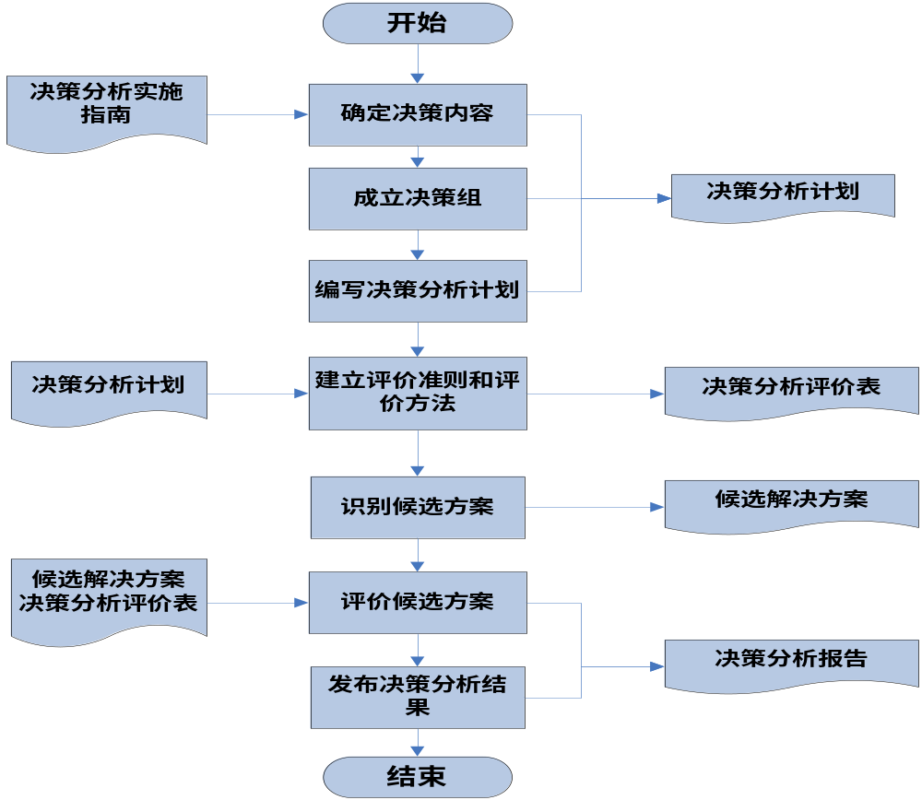
#决策流程举例

Slide 20


问题与回答

